Slide 1


HISTORIAS CLÍNICAS ELECTRÓNICAS e-QHALI
INMUNIZACIONES
OFICINA GENERAL DE TECNOLOGIA DE LA INFORMACION

Slide 2
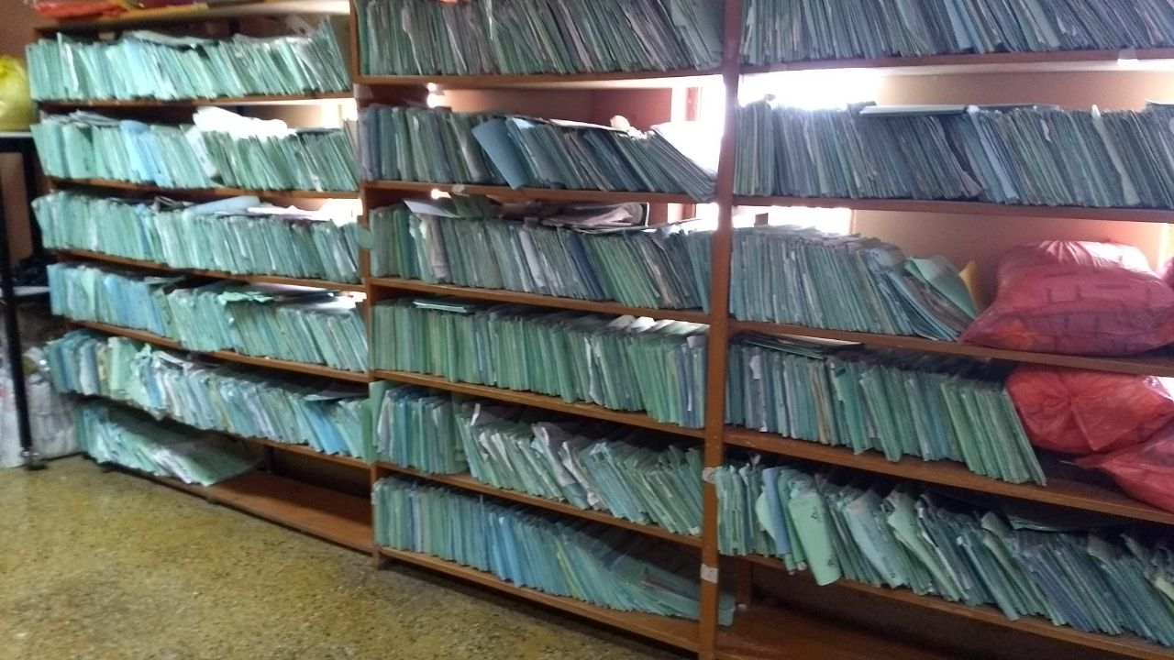

Slide 3
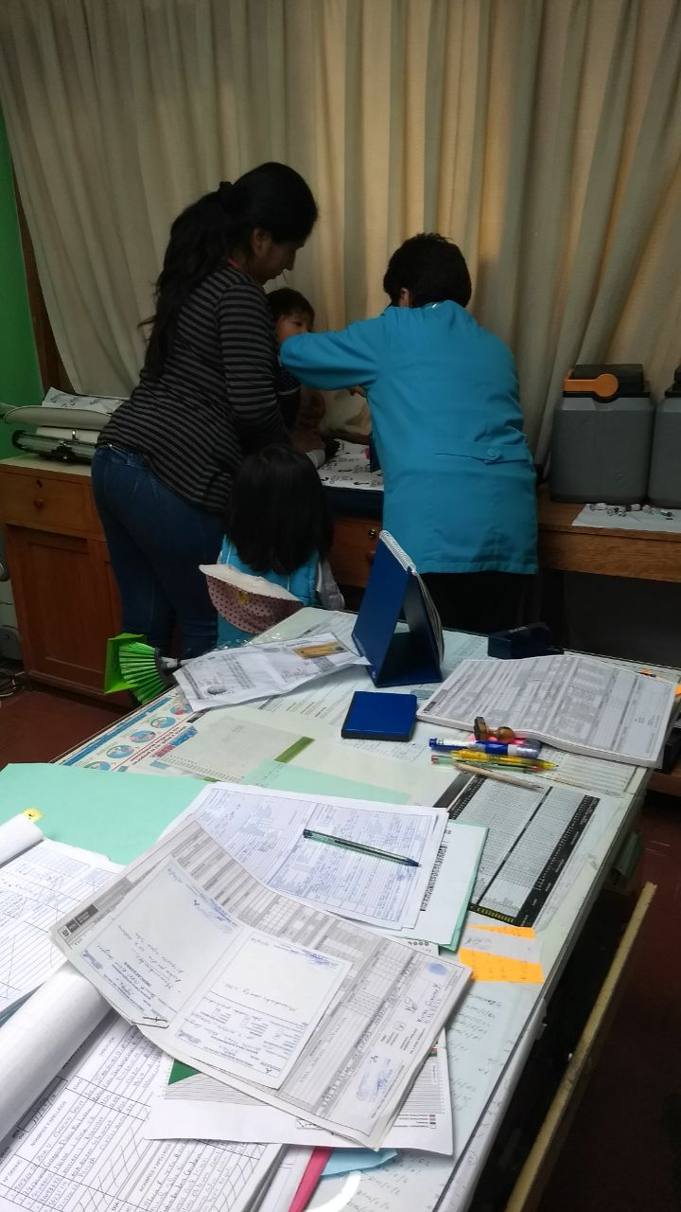
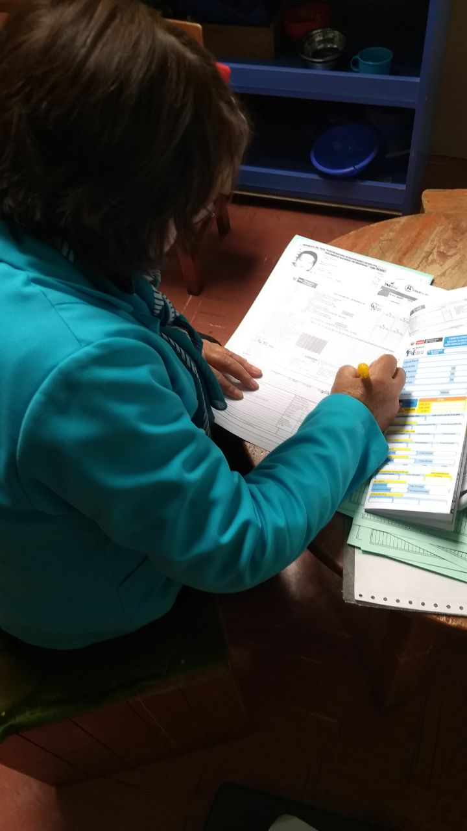
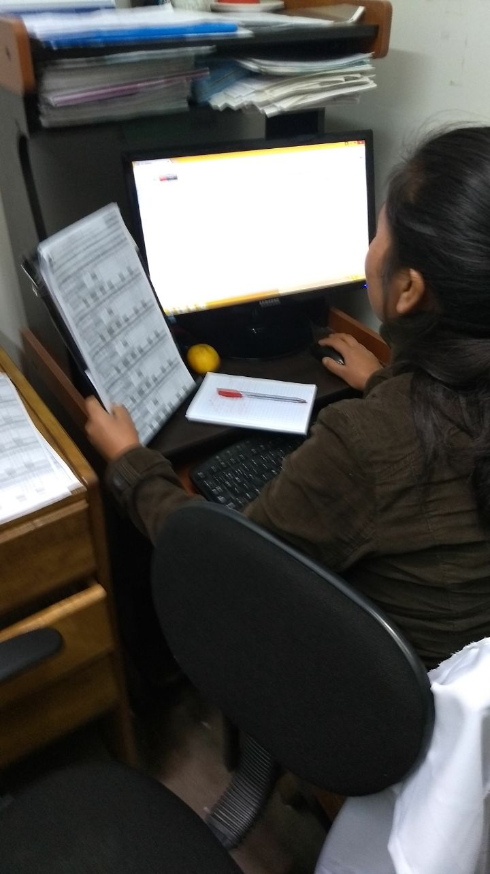

Slide 4
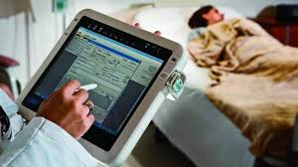
Evolución del Consolidado Nacional de Información
Nivel de
desagregación:
Establecimiento, Distrital, Regional
Archivos Paralelos consolidados
2002 - 2012
HIS Clipper
(D.O.S)
2013 - 2016
HISMINSA, VPH, carné
Validación DNI con Padrón Nominal y RENIEC
2017 a la fecha
Historia Clínica Electrónica
E-Qhali
Nivel de desagregación:
Distrital, Regional
Nivel de desagregación:
Distrital, Regional

Slide 5
Evolución del Consolidado Nacional de Inmunizaciones
Nivel de
desagregación:
Establecimiento, Distrital, Regional
Archivos Paralelos consolidados
2002 - 2012
HIS Clipper
(D.O.S)
2013 - 2016
HISMINSA, VPH, carné
Validación DNI con Padrón Nominal y RENIEC
2017 a la fecha
Historia Clínica Electrónica
E-Qhali
Nivel de desagregación:
Distrital, Regional
Nivel de desagregación:
Distrital, Regional

Slide 6
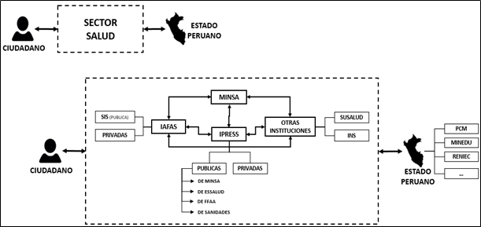
1. Sector Salud
SECTOR SALUD

Slide 7


ENFOQUE DE RED INTEGRADA
HOSPITALES
SEGUNDO NIVEL DE ATENCIÓN
Zona Salud
Responsabilidad sobre el área asignada
Menos referencias
Cartera ajustada a realidad local
Integración funcional
HOSPITAL “A”
HOSPITALES
SEGUNDO NIVEL DE ATENCIÓN
HOSPITAL “B”
IPRESS
PRIMER NIVEL DE ATENCIÓN
IPRESS
PRIMER NIVEL DE ATENCIÓN

Slide 8

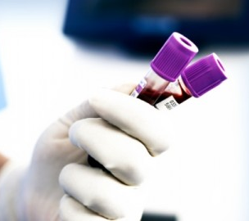
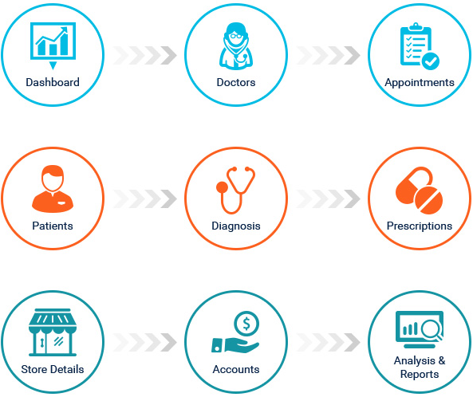

e-QHALI - Está compuesto por:
COMPONENTE ASISTENCIAL
COMPONENTE DE APOYO AL DIAGNÓSTICO
COMPONENTE ADMINISTRATIVO
COMPONENTE CIUDADANO
COMPONENTE DE INTEGRACIÓN ( entre los sistemas internos MINSA)
COMPONENTES ADICIONALES ( Mensajes de texto recordatorio y asistencial)
THANIA- Asistente Digital ( IA )

Slide 9
¿Cómo fue creado?
DISEÑO
Fue diseñado por un equipo multidisciplinario de profesionales de la salud e ingenieros tras realizar visitas de campo que permitieron conocer las necesidades de los Servicios de Inmunizaciones en los establecimientos de salud y tomando en cuenta lo establecido en la Norma Técnica.
DESARROLLO
Fue desarrollado en un lenguaje de programación con una licencia de código abierto por lo que no fue necesario pagar licencias para su uso ni lo será para el mantenimiento.
VALIDACIÓN
Fue validado por la Dirección de Inmunizaciones y en campo mediante una prueba piloto en el C.S. San Genaro de Villa

Slide 10
¿Cómo empezó e-QHALI?
Comenzamos según ETAPA DE VIDA por ESTRATEGIA SANITARIA

Slide 11
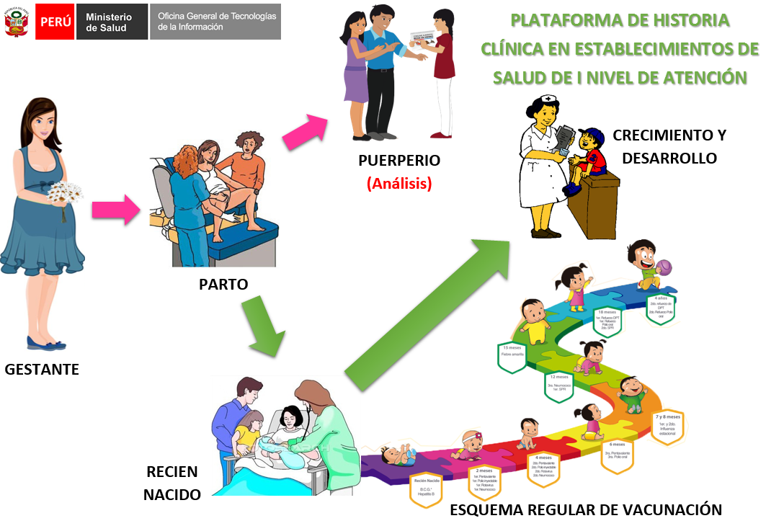
I Etapa de Vida: Gestación, recién nacido, niño(a)
PARTO
CRECIMIENTO Y DESARROLLO
PUERPERIO
ESQUEMA REGULAR DE VACUNACION
GESTANTE
RECIEN NACIDO

Slide 12


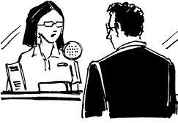
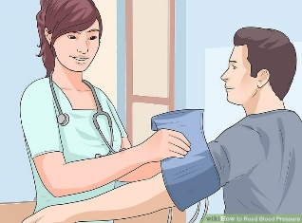
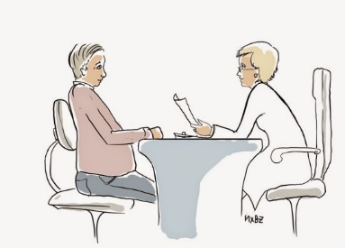

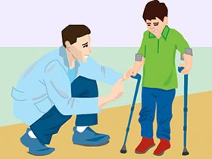
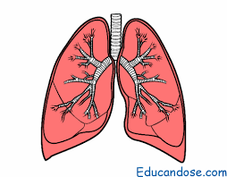

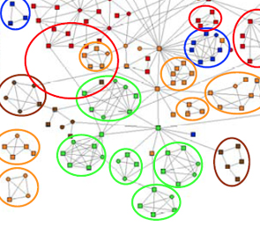
e-QHALI - ¿Cómo funciona?
PACIENTE
1
VENTANILLA UNICA
2
TRIAJE
2.1
CONSULTA EXTERNA GENERAL
1.1
CRECIMIENTO Y DESARROLLO
1.2
ESQUEMA REGULAR DE VACUNACIÓN
2.3
GESTANTE
2.2
DISCAPACIDAD
(*)
TB
(*)
VIH
2.3.1
PARTOS
2.3.2
PUERPERIO
REFERENCIAS Y CONTRAREFERENCIAS

Slide 13
e-QHALI - Componentes Administrativos
Configuración Base
Ficha del EESS
Ambientes
Cartera de Servicios
Recursos Humanos
Departamentos/Oficinas
Ficha Personal
Ficha de Contratos
Programación de personal
Asistencia
Ventanilla única
Identificación, Acreditación
Filiación, Citas y Caja
Catálogo IEDS
RENIPRESS
CPT, CIE10
Otros
Servicio Social

Slide 14
e-QHALI - Componentes Apoyo al Diagnóstico/Asistencial
Triaje
Gestante
Partos
Puerperio
Control de Crecimiento y Desarrollo en la etapa de vida niño/a (menor de 5 años).
Inmunizaciones
Atención de consulta externa
Discapacidad
Referencias y contrareferencias
VIH
TB
Cáncer
Salud Bucal
Salud Mental
Planificación familiar

Slide 15
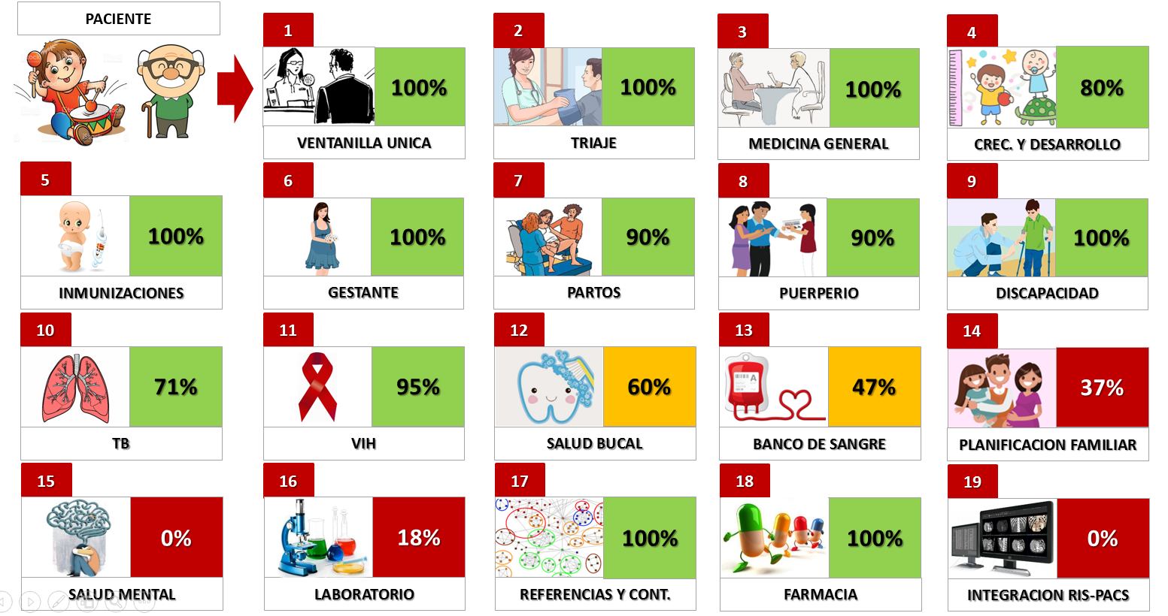
e-QHALI - Componentes
Filiación, caja y citas.
CNV y PN
FUA
FUA
FUA
FUA
FUA

Slide 16
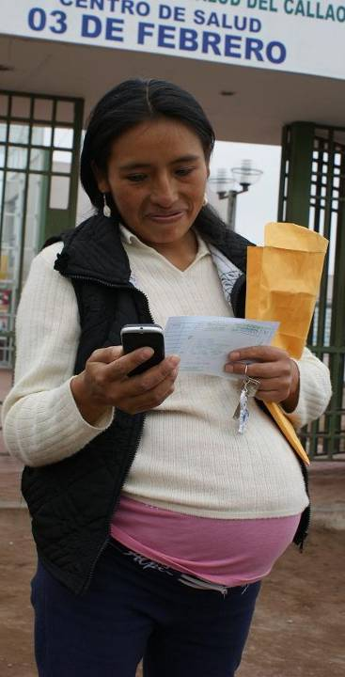
Algunas cosas novedosas – Msg Texto
Tu bebé quiere nacer sano! Ven a tu control. No te olvides que tu cita es el 29 de Mayo. MINSA.
Tu bebé ya te puede escuchar, dile cuanto lo quieres. MINSA
Si se te hinchan los pies, manos o cara, puede que sufras de presion alta, acude de inmediato a tu centro de salud. MINSA
Come saludable, consume: pescado, vísceras, pollo, carnes rojas, leche, menestras, frutas y verduras. MINSA
SMS
SMS
Oficina de Innovación y Desarrollo Tecnológico - OIDT

Slide 17
e-QHALI - Componentes Adicionales a la Plataforma
Envío de Mensajes de Texto
Recordatorio de citas
Mensajes motivacionales a las madres gestantes
Mensajes de alimentación saludable
Mensajes consejos de salud mental
Thania - Asistente Digital por Facebook
Solicitar citas en línea
Cancelar / postergar citas en línea
Recordatorio de citas y mensajes preconfigurados
Integración con los sistemas internos del MINSA
Oficina de Innovación y Desarrollo Tecnológico - OIDT

Slide 18
PROCESO DE IMPLEMENTACIÓN

Slide 19
SET 2016
Inicia el desarrollo de módulos de
CRED
Inmunizaciones
MAR 2017
Inicia el desarrollo del módulo de admisión
MAY 2017
Inicia la capacitación en el C.S. San Genaro (Lima Sur): Admisión, caja, triaje, CRED e inmunizaciones
JUN 2017
Se inicia coordinaciones con RED SJL
JUL 2017
Se inicia la implementación en el C.S. San Genaro
NOV 2017
Se Vuelve a capacitar C.S Zárate y C.S.
Caja de agua.
JUL 2017
Inicia el desarrollo del modulo de Consulta Externa
JUL 2017
Se da capacitación en CRED e inmunizaciones en C.S. Zárate y C.S Caja de agua
NOV 2017
Se inicia la implementación en C.S. Caja de agua
DIC 2017
Se capacita al C.S. San Luis Y C.S. Chacarilla de Otero en todo E-Qhali
DIC 2017
Se inicia la implementación en el C.S. Chacarilla de Otero y C.S. Zárate
ENE 2018
Se suspende la implementación en Caja de Agua y Zárate
MAR 2018
Se REINICIA la implementación en Caja de Agua y Zárate.
Se monitoriza Chacarilla de Otero

Slide 20
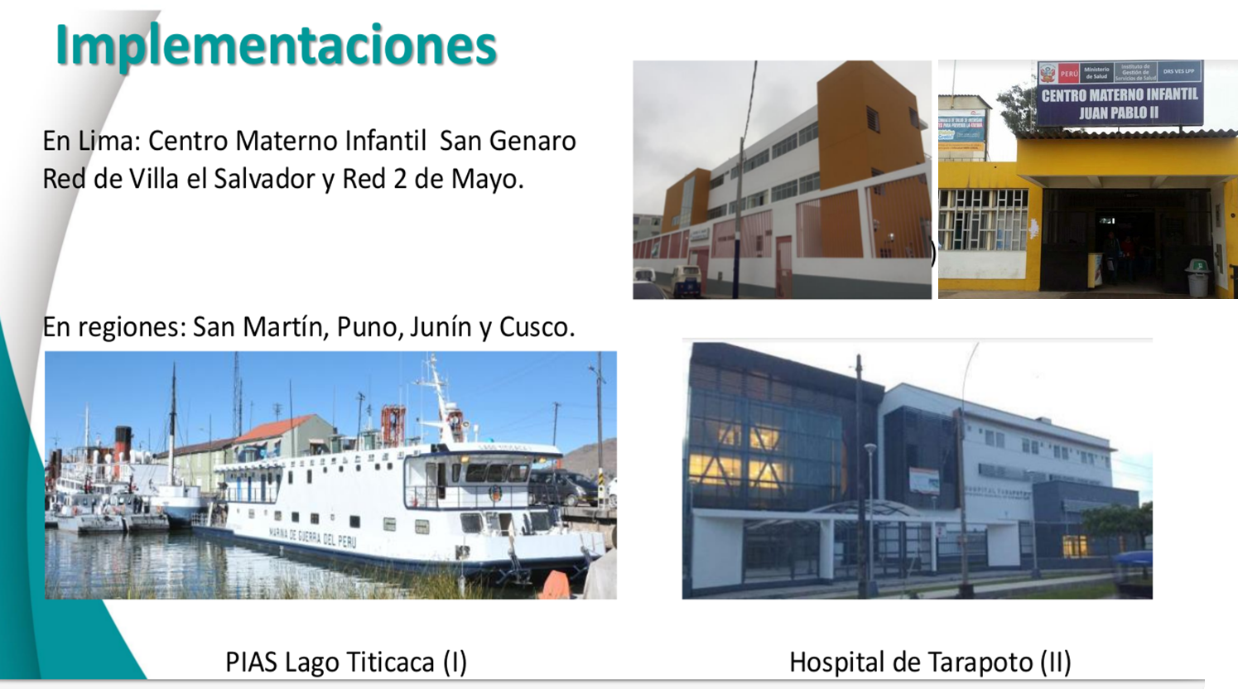

Slide 21
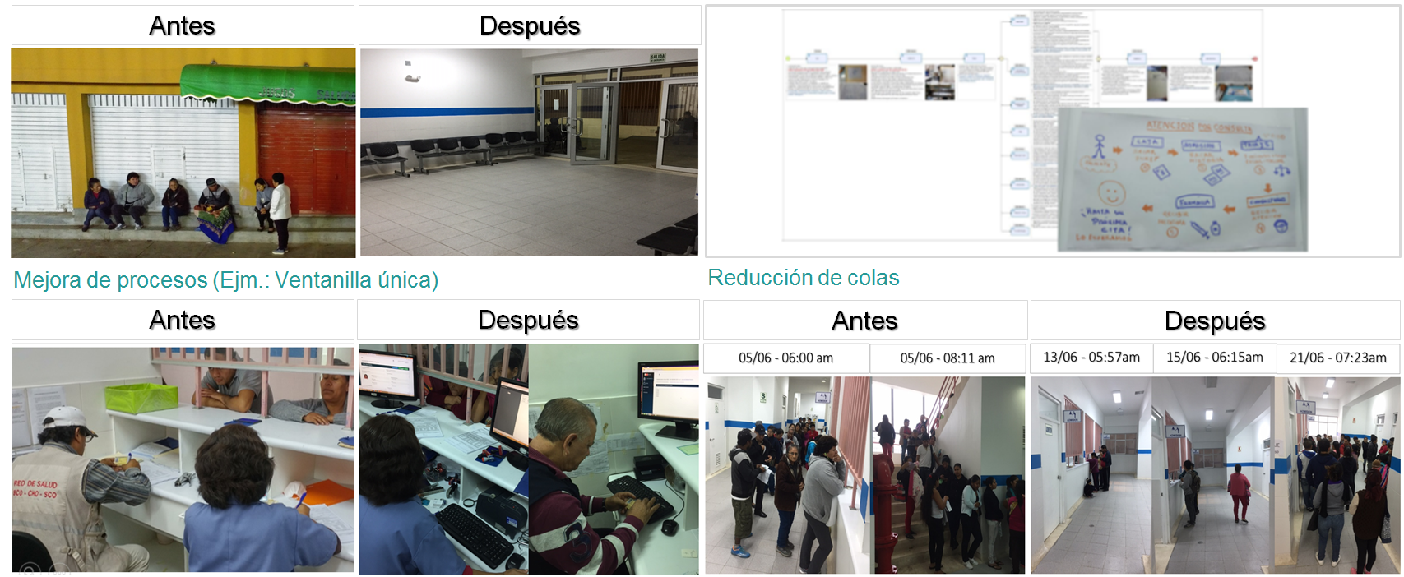
Impacto en el Centro de Salud San Genaro

Slide 22
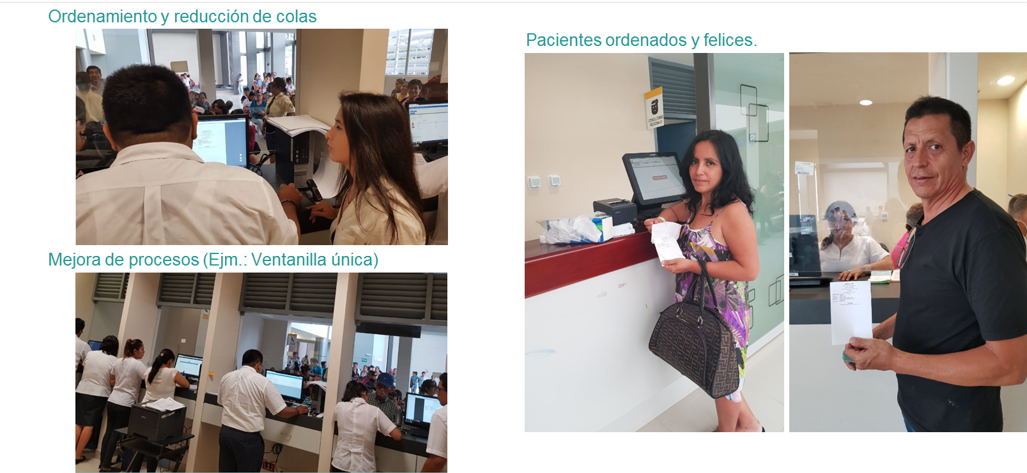
Hospital Region Taparapoto II

Slide 23
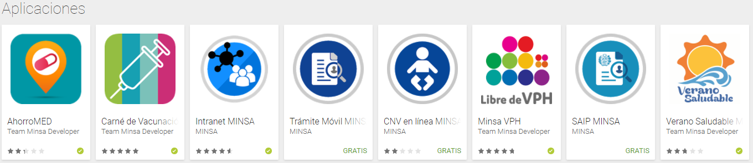


APP Móviles

Slide 24







Flujo de Información de Inmunizaciones
HISMINSA
Registro Nominal Vacunación contra VPH
Carné
(E-QHALI)
Establecimientos MINSA
Policía Nacional
Fuerzas Armadas
Privados
Tomadores de decisión
EESS / MR / Red / Diris - Diresa - Geresa

Slide 25
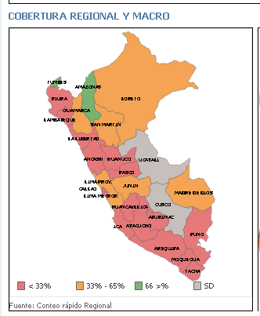
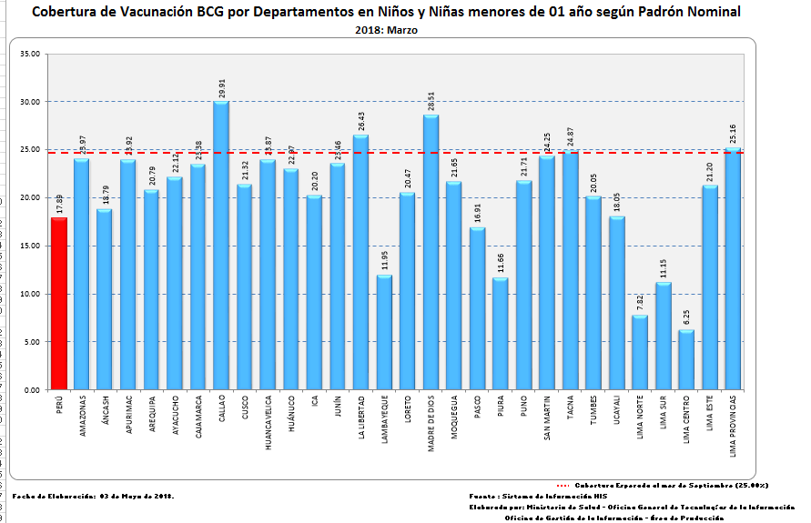
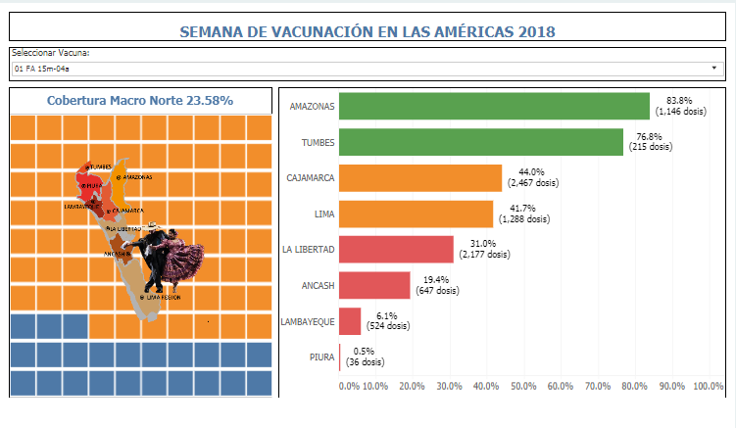
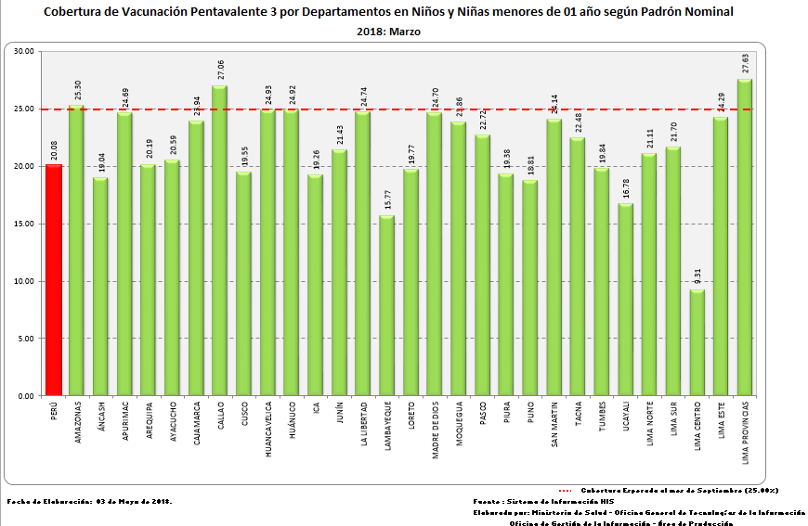
Plataforma de información de Inmunizaciones
Monitoreo de coberturas de vacunación
Vacuna
Grupo de edad
Ámbito geográfico
Ámbito administrativo
https://public.tableau.com/profile/aldo.balta#!/vizhome/SVA_2018/SVA

Slide 26
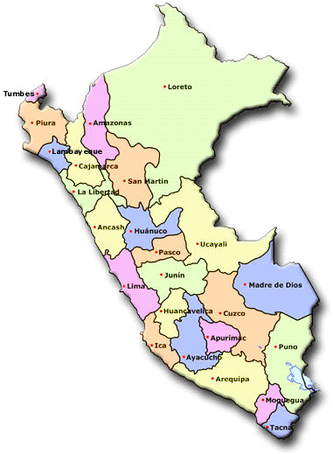
Solicitud de implementaciones…
San Martín (Etapa II – Nivel II)
Ayacucho (Nivel I)
Huánuco (Nivel II)
Lima Centro (Hospital Santa Rosa – Etapa I – Nivel II)
Cajamarca (Nivel I)
Coordinaciones:
Junín
Madre de Dios
Loreto
Y más…
Oficina de Innovación y Desarrollo Tecnológico - OIDT

Slide 27
CONFORMACIÓN DEL COMITÉ IMPLEMENTADOR DE DIRESA/GERESA
Miembros sugeridos: Dirección de atención integral de salud (DAIS), Servicios de Salud, Oficina de informatica y estadistica (OITE), Referencias, Administración, o las que hagan sus veces.
PRIORIZACIÓN DE EESS A IMPLEMENTAR
CONFORMACIÓN DEL COMITÉ IMPLEMENTADOR DE CADA EESS PRIORIZADO
Los EE.SS. priorizados conformarán su comite de implementación el cual comunicara a la DIRESA/GERESA donde se emitira resolución (Anexo 3).
Miembros sugeridos (5): Jefe del EE.SS. Responsables del Área de: Enfermeria, Obstetricia, Medicina, Recursos Humanos y Estadítica.
La DIRESA/GERESA verificará in situ el equipamiento mínimo de los EE.SS. para la implementación del aplicativo E-Qhali (Anexo 2)
RECOLECCIÓN DE INFORMACIÓN DE EESS PRIORIZADOS
El comite implementador del EE.SS. recolectará los datos necesarios para la programación del establecimiento en la base de datos del aplicativo E-Qhali (Anexo 4)
La DIRESA/GERESA deberá seleccionar un Hospital II-1 y dos EE.SS. I-4 o I-3, de una misma Red salud (EE.SS. con mayor frecuencia de referencias).
La DIRESA/GERESA conformará el comite de implementación que estara conformado por 5 miembros, mediante un acto resolutivo (Anexo 1).

Slide 28
INDUCCIÓN A LA DIRESA/GERESA
El equipo implementador OGTI/OGEI MINSA realizará la inducción para el manejo del aplicativo E-Qhali al comite implementador de la DIRESA/GERESA .
IMPLEMENTACIÓN DE e_QHALI
El equipo implementador OGTI/OGEI MINSA capacitará en el manejo del aplicativo E-Qhali al comite implementador de la DIRESA/GERESA de cada uno de los módulos del sistema.
La OGTI MINSA realizará el acompañamiento a la DIRESA/GERESA en la implementación del aplicativo E-Qhali en los EE.SS seleccionados.
SEGUIMIENTO Y MONITOREO
La OGTI MINSA brindará asistencia técnica permanente via web y presencial si fuera el caso.
La DIRESA/GERESA realizará el monitoreo y seguimiento de los EE.SS. implementados.
Ambos equipos realizaran la evaluación conjunta de los EE.SS priorizados, donde se revisará los datos solicitados para la creación de los EE.SS. priorizados en el aplicativo E-Qhali.

Slide 30
e-QHALI y el flujo ideal en los establecimientos de salud…

Slide 31


Gracias…
Ministerio de Salud
Oficina General de Tecnologías de Información
Oficina de Gestión de la Información

